Slide 1
Kiến trúc máy tính
Chương 6: Hệ thống I/O – lưu trữ

Slide 2
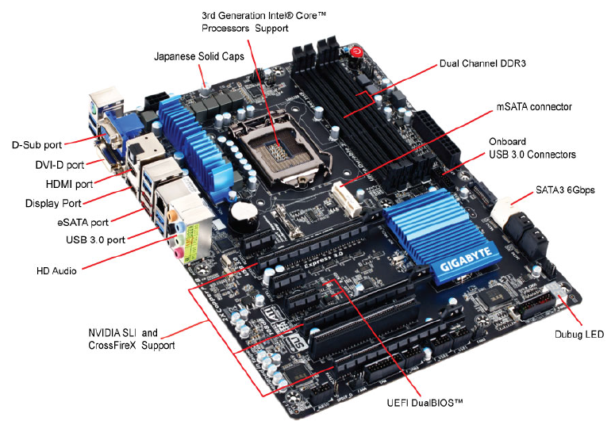
Mother board

Slide 3
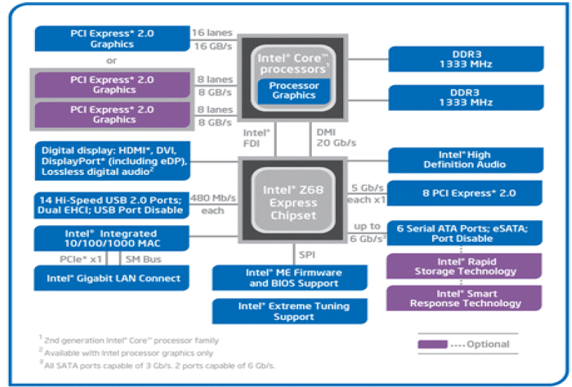
Kiến trúc chipset

Slide 4
Hệ thống I/O
Hiệu năng CPU tăng rất nhanh
Hiệu năng hệ thống I/O bị giới hạn vì các rào cản cơ khí-> Hiệu năng chỉ tăng trung binh 10% một năm
Theo luật Amdahl, hiệu năng hệ thống bị giới hạn bởi thanh phần có hiệu năng thấp nhất
I/O ngày càng trở thành nút cổ chai của hệ thống

Slide 5
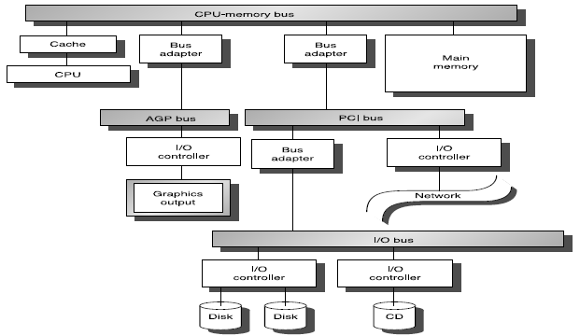
Hệ thống I/O
Chúng ta tập trung vào hệ thống lưu trữ đĩa
Đĩa cứng được dùng cho bộ nhớ ảo và luu trữ

Slide 6
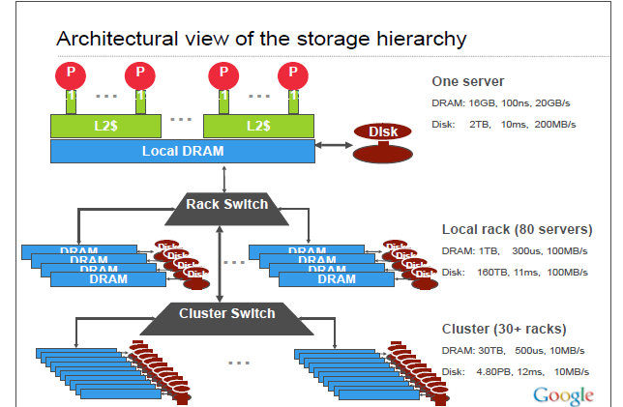
Hệ thống lưu trữ google

Slide 7
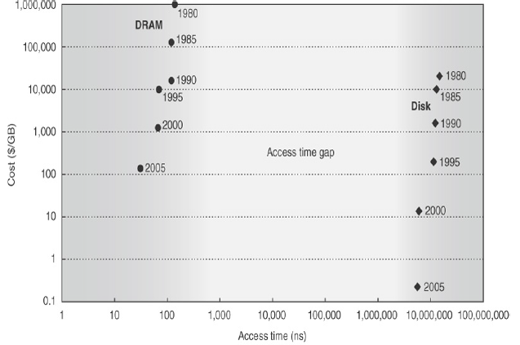
Chi phí – thời gian truy cập

Slide 8
Kết nối dựa trên bus
Bus là công nghệ hàng đầu để kết nối CPU – mem – I/O
Thuận tiện: giá rẻ, một hệ thống dùng chung kết nối rất nhiều thiết bị
Bất tiện: băng thông bị giới hạn
Băng thông bị giới hạn bởi độ dài bus và số thiết bị
Thường dùng bus riêng cho mem và I/O

Slide 9
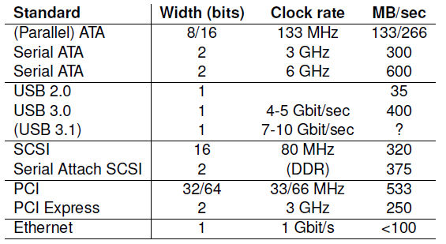
Hiệu năng bus

Slide 10
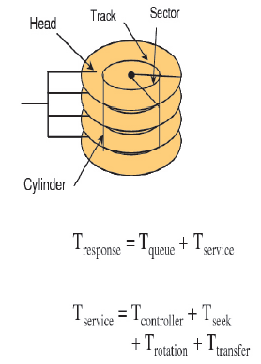
Tổ chức của đĩa cứng
Mục đích: Lưu trữ dữ liệu ổn định, lâu dài. Khả năng lưu trữ lớn, giá rẻ, tốc độ chậm
Đặc điểm:
  T/g tìm (3-8-15ms)
  Độ trễ quay (2-4-8 ms)
  Tốc độ truyền dữ liệu 10-100-200 MBps
  Dung lượng: Tetrabytes, tăng 4 lần sau 3 năm

Slide 11
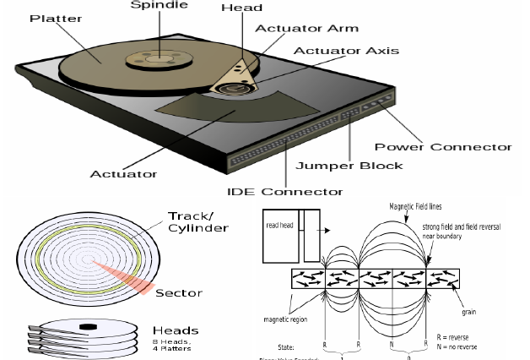
Tổ chức của đĩa cứng

Slide 12
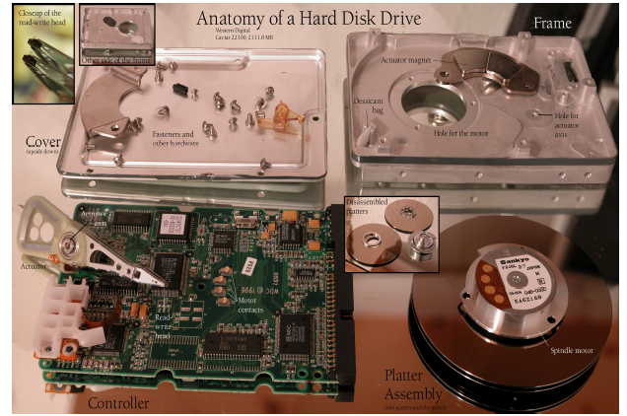
Tổ chức của đĩa cứng

Slide 13
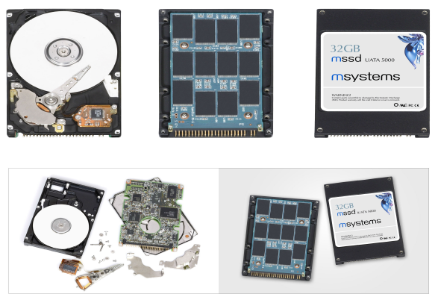
HDD & SDD

Slide 14
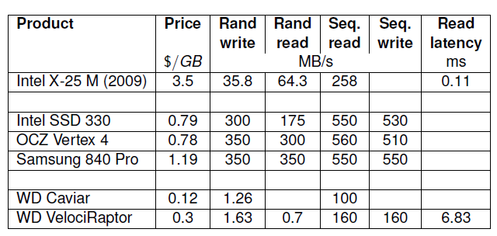
HDD & SDD

Slide 15
Hiệu năng hệ thống I/0
Các chỉ số đo hiệu năng
  Lưu lượng (throughput)
  Thời gian đáp ứng
  Tỷ lệ sử dụng
  Độ tin cậy / Độ sẵn sàng

Slide 16
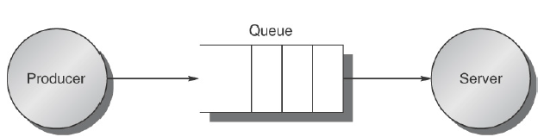
Mô hình producer – server
  Lưu lượng (throughput): Số tác vụ trung bình được hoàn thành trong một đơn vị thời gian
  Thời gian đáp ứng: Thời gia từ khi vào queue đến khi Server phục vụ xong

Slide 17
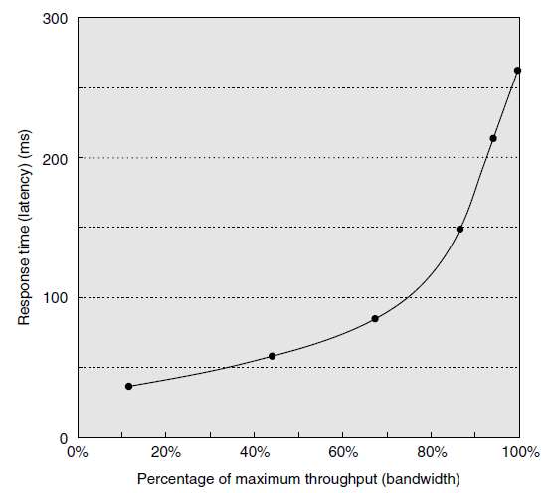
Lưu lượng - Thời gian đáp ứng

Slide 18
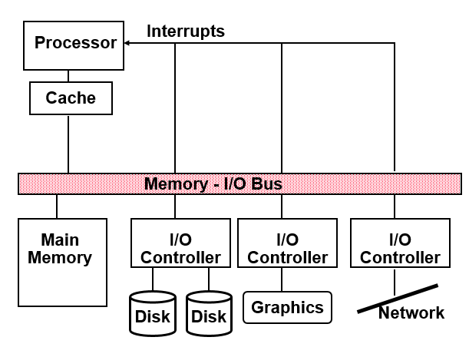
Hiệu năng hệ thống I/0

Slide 19
Hiệu năng hệ thống I/0
Lưu lượng phụ thuộc vào thành phần có hiệu năng yếu nhất
  CPU
  BUS
  I/O controller
  Thiết bị I/O

Slide 20
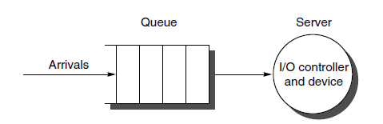
Lý thuyết hàng đợi

Slide 21
Độ tin cậy/độ sẵn sàng
Độ tin cậy – mức độ hỏng hóc
Độ sẵn sàng – mức độ sẵn sàng phục vụ người dùng
Đây là vấn đề vì
  Đĩa nhỏ hay đĩa lớn đều co cùng giá thành/Byte
  Mảng N đĩa nhỏ cho băng thông rộng hơn 1 đĩa lớn
  Tuy nhiên độ tin cậy giảm di 1/N

Slide 22
Giải pháp
RAID - Redundant Array of Inexpensive (Independent) Disks
Các tập tin được trải trên nhiều đĩa
Tăng lưu lượng
Tăng độ tin cậy

Slide 23
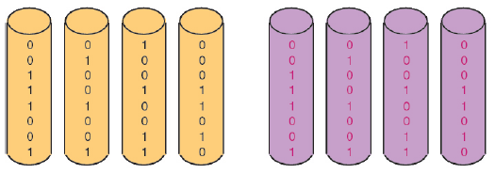
RAID 1
Mỗi đĩa có một bản sao
1 thao tác ghi logic = 2 thao tác ghi vật lý
Dễ dàng khôi phục dữ liệu
Lãng phí ½ dung lượng
Dùng cho các hệ thống có tỷ lệ I/O lớn, các hệ thống có tính sẵn sàng cao

Slide 24
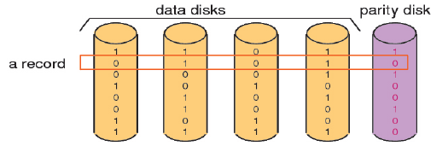
RAID3 – bit chẵn lẻ
Bit chẵn lẻ được tính toán với 1 nhóm dữ liệu
Lãng phí 20% dung lượng,
Coi như 1 đĩa dung lượng lớn, tỷ số truyền lớn
Dùng cho các ứng dụng băng thông lớn như khoa học, xử lý ảnh

Slide 25
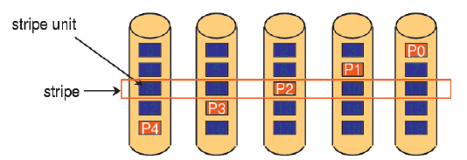
RAID5 – Khối chẵn lẻ đan xen
Các lệnh đọc nhỏ có thể thực hiện song song
1 thao tác ghi logic = 4 thao tác I/O vật lý
Được sử dụng rộng rãi

